Slide 1
SuperStream-NX
AI-OCR（請求書・請求書明細）
製品説明会
スーパーストリーム株式会社
2022/12/14（水）

Slide 2
01
概要とセールスポイントについて
-10:00 〜 10:10
02
お客様ニーズと機能活用傾向について
-10:10 〜 10:35
03
導入のプロセス及び、注意点と過去導入事例について
-10:35 〜 11:10
04
発注手続きの注意点とキャンペーンのご案内
-11:10 〜 11:25
AGENDA

Slide 3
01
SuperStream-NX AI-OCR(請求書・請求書明細)
概要とセールスポイントについて
スーパーストリーム株式会社
マーケティング本部 マーケティング部
部長 山田 英樹

Slide 4
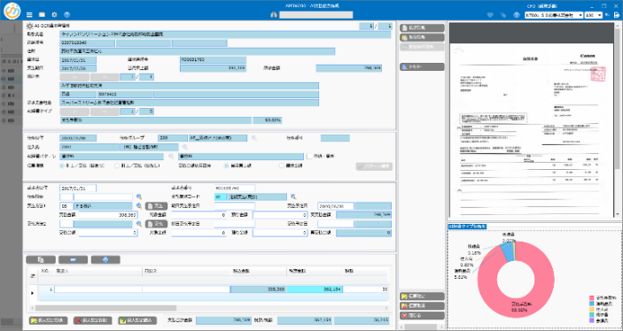
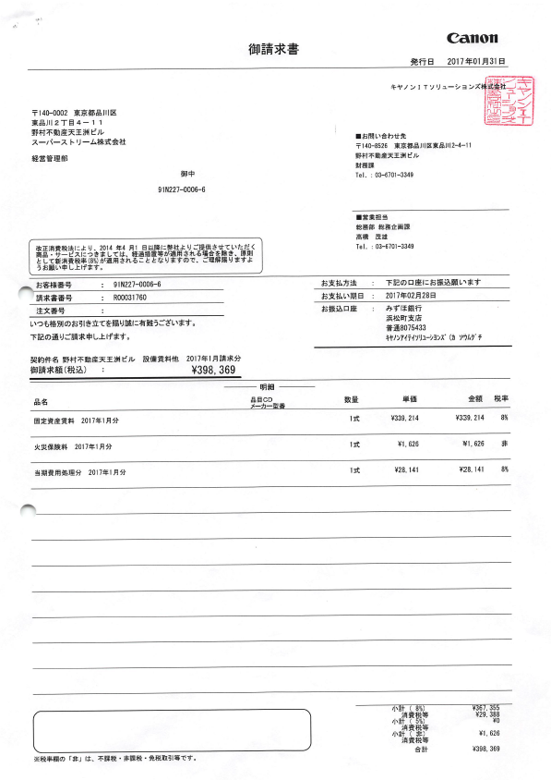


概要とセールスポイントについて
AI-OCRの概要について
「AI-OCRには請求書（請求書の合計金額から仕訳作成）と請求書明細（請求書の明細毎に仕訳作成）があります。
処理手順はどちらも同じです」
受領請求書
PDF化
フォルダ
格納
SS-NX取込
(バッチ・個別)
AIが仕訳推論
仮作成
ワークフロー承認
本登録
請求書
支払伝票
画像解析AI
AIが画像を解析
自動仕訳AI
仕訳データを作成
伝票入力および請求書添付の自動化により
入力業務を効率化

Slide 5


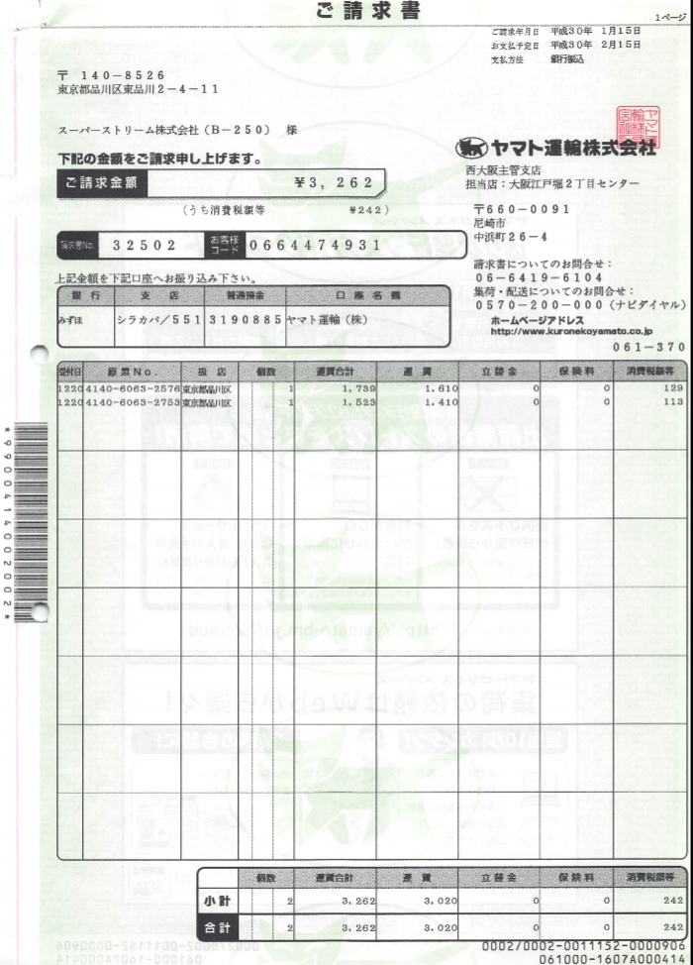
概要とセールスポイントについて
cloud
AI-OCRの概要について
NX AI-OCR(SuperStream Cloud Servise)
画像解析AI
自動仕訳AI
〇 ディープラーニングで学習
〇 様々なフォーマットの請求書に対応
〇 読み取った内容を基に勘定科目を推論
〇 個社別の仕訳ルールを設定可能
インターネット
解析結果
・請求書情報
・勘定科目（AI経費タイプ）
・信頼度
AI-OCR連携
バッチ処理
AI支払伝票作成・
AI支払一括処理
ワークフロー
承認
登録・更新
仮登録
登録・更新
参照
本登録
参照
AI請求書一覧
配賦設定
AI経費
マスタ
明細紐付設定

Slide 6
概要とセールスポイントについて
アピール
パートナー担当者様による販売実績の偏りがあり、お客様へのアプローチにひと工夫必要
試使用
製品を導入する事でお客様の業務効率化を予め確認することが出来ない
AI-OCRとデジタルインボイス
デジタルインボイスが普及すればAI-OCRは無くなるのでは？
製品特性を理解した説明方法
AI-OCRへの過度な期待（100%入力業務が無くなる）を排除し、手作業と比較してどれだけ効率化できるかというアプローチを実施
キャンペーンによる提供方法変更
予め製品がプレインストールされているので、設定・試使用後、業務効率化が見込めれば、本契約を実施頂くことが可能※
今後について
インボイス対応で請求書変更が終われば、当座現行運用を継続（紙/PDF請求書のお客様は当座紙/PDFで運用を継続）
紙/PDF請求書からデジタルインボイスへの移行推進されるが無くならない
※AI-OCR(請求書)のみ。AI-OCR(請求書明細)は対象外
AI-OCRを活用し入力業務を
もっと優しく・もっと便利に

Slide 8
02
SuperStream-NX AI-OCR(請求書・請求書明細)
お客様ニーズと機能活用傾向について
スーパーストリーム株式会社
マーケティング本部 マーケティング部
営業支援課
畠山 明子

Slide 9


  スーパーストリーム株式会社
  マーケティング本部 マーケティング部 営業支援課
  畠山 明子
  Akiko Hatakeyama
    ■社歴 ： 4年目（2019年入社）
    ■前職 ： ホテル業、EC小売業で主に経理・財務を担当
    現場からマーケティングまで幅広く経験
    SuperStreamユーザー歴3年(SS歴7年目)
    ■機能 ： AP(買掛金、未払金の支払）
    ペーパレス承認(全仕訳に証憑標準添付する運用）
GL
AP
FA
LM
財務会計
管理会計
支払管理
固定資産
リース資産

Slide 10
Agenda
1. 提案ポイント、過去提案事例
2. AI-OCR機能習得ポイント
3. さいごに

Slide 11
提案ポイント、過去提案事例

Slide 12
AI-OCR受注案件の傾向
AP
APユーザー
導入時における作業負荷はミニマム
マスタ設定が容易(仕入先マスタ、過去仕訳複写)
APユーザー
APユーザー
電子取引データの保存要件への対応検討中
請求書受領後の現場オペレーションが容易で効率的
(証憑の電子保存作業が発生しない、分散入力が容易etc)
電子取引検討中
リリース直後はテレワーク対応がAI-OCR商談のきっかけ になった(PDF受領必須だった為)
AI-OCR＋証憑管理e文書OPセット導入が多い
会計文書はSuperStream-NXで一元管理できるメリット
ペーパレス
電帳法対応検討中

Slide 13
提案事例①
“支払依頼書作成と本社経理宛て請求書送付”作業を廃止
40支店が直接AI-OCRで登録･添付･申請、決算早期化にも直結
ユーザ情報 ： 専門商社(年商260億円、従業員540名)
利用法人数 ： 2社
プロダクト ： SuperStream-NX Cloud
統合会計、経費精算、固定資産、手形管理、APIサービス、AI-OCR(合計)
提案打合せ：2回(うち訪問は1回)、検証した請求書：8件
きっかけ：ペーパレス化、業務効率化(拠点の支払依頼)
検討要件/導入事例：
・AP導入済み
・支店担当者が支払依頼書作成 支店承認 郵送 本社経理がAPに二重入力
支払依頼から本社入力までの業務全体をAI-OCRに置き換え
・支店の作業圧縮だけでなく、郵送と二重入力削減により決算業務も短縮
・拠点入力拡大によるLimited Userのライセンス追加

Slide 14
提案事例②
店舗は既存の汎用ワークフローのOCR入力を利用（合計金額）
本社請求書は明細対応が必須のためAI-OCR(請求書明細)を利用予定
ユーザ情報 ： 調剤薬局(年商350億円、従業員1,560名)
利用法人数 ： 1社
プロダクト ： SuperStream-NX Cloud
統合会計、固定資産、グループ経営管理、Connect、EDI-Master、AI-OCR(明細) ※予定
提案打合せ：3回(うち訪問は2回)、検証した請求書：19件
きっかけ：電帳法対応、電子取引文書の運用
検討要件/導入事例：
・AP導入済み
・店舗入力は既存の汎用ワークフローで、本社入力分をAI-OCRで対応
既存WFは合計金額のみ対応のため、明細入力が必要な本社はAI-OCRを利用
・電子取引文書の登録および管理のフローとしても評価
今後の電帳法対応を見据えて証憑管理OPも検討(AI-OCRとの相乗効果)

Slide 15
提案事例③
電帳法対応のため証憑管理OPをe文書対応にアップグレード
同時にAI-OCRを導入し全国50法人の業務を効率化
ユーザ情報 ： 再生可能エネルギー事業(従業員520名、年商は非公開)
利用法人数 ： 50社
プロダクト ： SuperStream-NX オンプレミス
統合会計、固定資産、Connect、証憑管理e文書対応、AI-OCR(合計)
提案打合せ：3回(うち訪問は0回)、検証した請求書：0件
きっかけ：電子帳簿保存法対応、業務効率化(入力と証憑添付)、テレワーク対応
検討要件/導入事例：
・APおよび証憑管理OP導入済、e文書対応OPアップグレードと併せて追加導入
・各拠点でのAP支払伝票の入力効率化ならびに証憑添付作業の削減
QR添付のスキャン作業が“PDF読み込み”に変更、在宅勤務が容易に
・利用者が多いため運用はシンプルに
AI-OCRは合計入力のみ利用、明細入力は従前のConnect利用(Excel起票)

Slide 16
提案事例④
中計“DX推進と事務工数削減”を実現するためSSを拡張
AI-OCRを起点とし、活用するだけでなく強化という発想
ユーザ情報 ： 不動産、飲食サービス、エンタテイメント(年商200億円、従業員240名)
利用法人数 ： 8社
プロダクト ： SuperStream-NX Cloud
統合会計、経費精算、駅すぱあとOP、APIサービス、固定資産、グループ経営管理、
証憑管理e文書対応OP、Connect、EDI-Master、AI-OCR(明細)
提案打合せ：3回(うち訪問は2回)、検証した請求書：5件
きっかけ：DX推進、グループ全体の事務処理工数削減
検討要件/導入事例：
・APおよび証憑管理OP導入済、e文書対応OPアップグレードと併せて追加導入
・SuperSteamハードユーザー
窓口部門の意識が高く、経理および管理業務のスマート化を推進
SSをフル活用することでDXを推進し、SSを育てていくという想いも持つ

Slide 17
提案事例⑤
過去伝票複写 ＜ AI-OCR で証憑添付作業を効率化
証憑管理e文書対応OPも拡張予定(電帳法対応)
ユーザ情報 ： EC小売業(年商150億円、従業員220名)
利用法人数 ： 1社
プロダクト ： SuperStream-NX Cloud
統合会計、固定資産、AI-OCR(合計)
提案打合せ：2回(うち訪問は2回)、検証した請求書：33件
きっかけ：入力業務効率化、電子取引文書の運用
検討要件/導入事例：
・AP導入済み(標準添付利用、全ての伝票に証憑を付ける運用)
・取引の多様化と増加、単純なAP入力作業は効率化し時間を有効活用したい
・買掛金支払オペレーションの見直し検討が発端
インボイスや電帳法対応も併せて検討が必要な為、未払金はSSで完結させる
・現状分析の結果SGAからスモールスタート、Sプランで対応 ※SGA：販売費及び一般管理費

Slide 18
５つの提案事例からまとめ
単純なAP入力作業は効率化したい
各拠点でのAP入力・証憑添付作業の省力化
APユーザー
利用者が多いため運用はシンプルにしたい
電子取引文書の登録および管理のフローとしても評価
電子取引検討中
インボイスや電帳法対応も併せて検討が必要
e文書対応OPアップグレードと併せてAI-OCR追加
SSをフル活用することでDXを推進
ペーパレス
電帳法対応検討中

Slide 19
５つの提案事例から、提案先を絞ってアプローチ
AP導入済の場合は確度高い
未導入の場合はAP導入のきっかけになる
売れるキーワード多数
ペーパーレス・テレワーク
電子取引・電帳法対応
インボイス・ DX ・・・etc
お客様の課題と要件を整理しやすい
シンプルな運用を評価
電子請求書の保存・部門を跨ぐ管理がスムーズ
100%自動化は難しい
入力する為の明細集計や内容判断は難しい
一部手作業は残るがトータルでは省力化
追加商談では提案しやすく
新規商談では付加価値として有効

Slide 20
ご参考：検証方法
手順
①NDA締結の上、PDF受領（10-20件程度）
②仕入先マスタ登録
③AI支払伝票作成よりOCR解析しながらAI経費パターンマスタ登録
④AI支払伝票作成より再解析(仕訳作成精度確認)
⑤検証資料作成
全体工数：1件10分前後
注意事項
前提条件を確認してPDF受領(PDFは5M以下、ページ数は30枚程度)
1請求書1PDFで受領

Slide 21
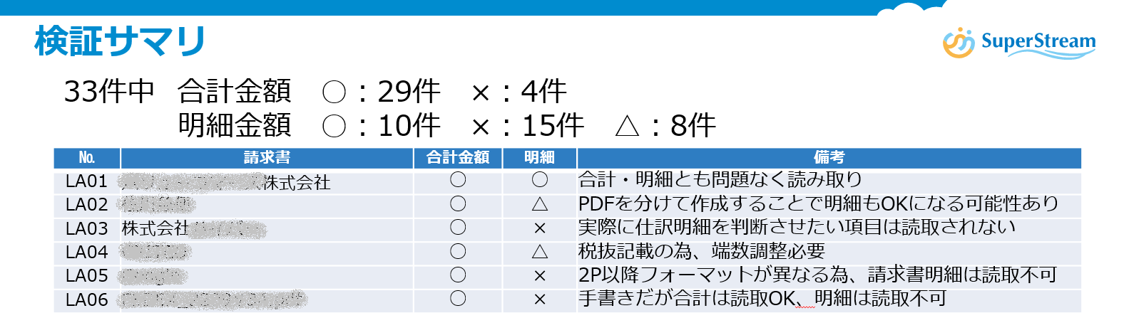
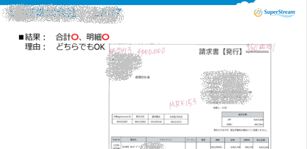
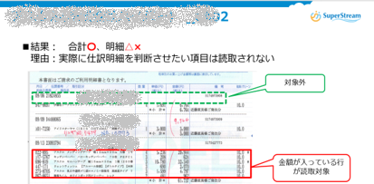
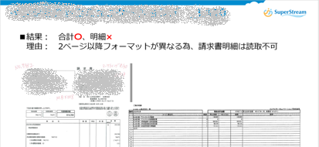
ご参考：検証資料（任意、要件に合わせて）
作成メリット
ユーザ目線で実感を与えることができ、運用イメージ含め理解が深まる
商談の時点で認識の齟齬がなくなる（合計と明細の切り分け、明細への評価など）
導入フェーズへの引継ぎがスムーズ

Slide 22
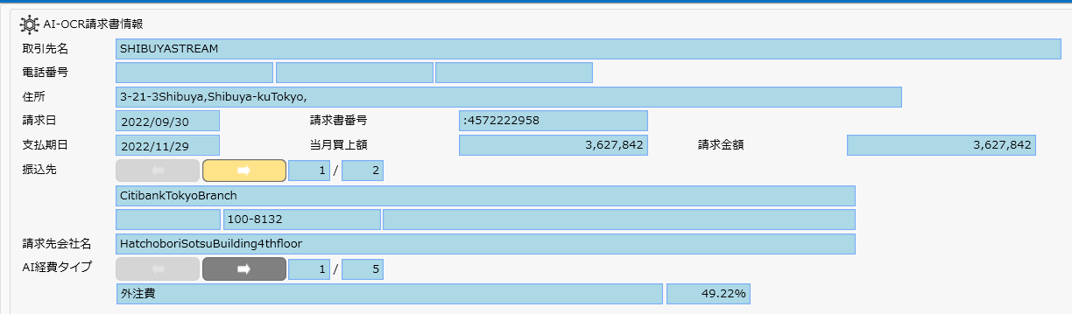
ご参考：解析情報について
：解析に必要な項目(①取引先名 ②電話番号 ③振込先)
：起票に必要な項目(①当月買上額or請求金額②AI経費タイプ)
①
②
①
①
③
②

Slide 23
AI-OCR機能習得ポイント

Slide 24

AI-OCR機能習得ポイント
SuperSteam-NX 評価サイト
SuperSteam-NX 個人環境
■制限事項
・独自の請求書NG
・実データや個人情報の投入NG
・AI経費パターンマスタ登録NG
■制約なし
・動作検証用に活用
・お客様の実データを投入して検証
まずは環境構築を
お願いします

Slide 25


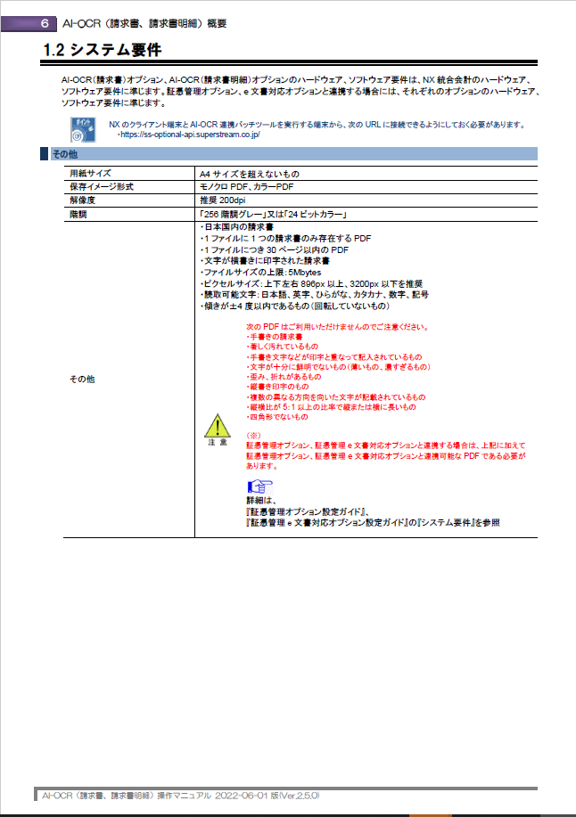
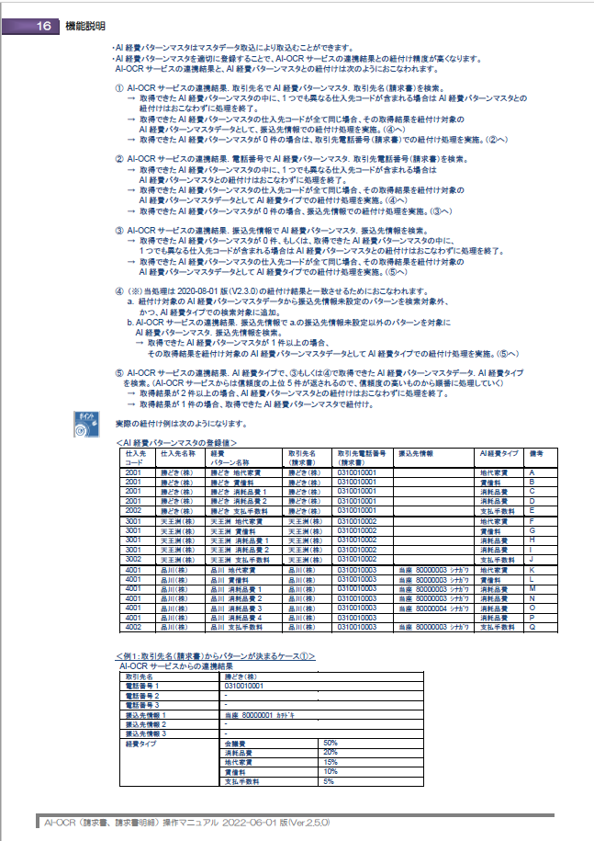
AI-OCR機能習得ポイント
マニュアル(SDS)・デモ動画を活用ください
＊P.16~19は要check

Slide 26
さいごに

Slide 27
元APユーザー視点から
SuperSteamユーザーさんへのセールスポイント！
APユーザーなら、使わない理由はない
入力と添付の作業を簡素化
追加で必要なマスタは限られており短期導入が可能
承認業務のペーパーレス化を実現
まだまだ紙回覧の企業多数、添付作業不要なAI-OCRを活用
支払依頼の回付と二重入力の削減・効率化にも有効
経理領域の電子取引データ保存がシンプル
会社全体の電子取引の保存方法の検討はハードル高い
経理領域の電子取引データは事務処理規定の備付で実現
経理業務のDX化・電帳法対応・ガバナンス強化に繋がる
証憑登録の手間がゼロ、文書検索や監査対応時にメリット
証憑管理e文書対応OPの併用ならシナジー効果は大きい

Slide 29
03
SuperStream-NX AI-OCR(請求書・請求書明細)
導入のプロセス及び、注意点と過去導入事例について
スーパーストリーム株式会社
開発本部 コンサルティング部
西野 敦

Slide 30
01
導入プロジェクト事例
02
導入のポイント
03
まとめ

Slide 31
01
導入プロジェクト事例

Slide 32



導入プロジェクト事例
倉庫・運輸関連業様
SuperSteam-NX既存ユーザー
導入期間：約３ヶ月
請求書月間件数：約200枚
（繁忙期400枚）
AI-OCRの活用で支払業務の効率化を図る
導入プロジェクト事例

Slide 33
導入プロジェクト事例
～導入手順～
【事前準備】
期間：１～２ヶ月／打合せ３回
期間：１～1.5ヶ月／打合せ３回
事前準備・環境構築
適合調査
(請求書読取テスト)
適合調査
報告
運用テスト
本稼働・
フォロー
・導入作業内容説明
・AI-OCRセットアップ
・ヒアリング
・機能説明
・方針検討
・請求書読取テスト準備
・請求書テスト読取
・請求書読取テスト結果報告
・マスタ設定方針決定
・適合調査報告書
レビュー
・AI経費パターン
マスタ設定
・操作説明
・本番会社マスタ作成
・本番請求書読取
・QA対応
・運用支援
AI-OCRは”短期間”で導入可能

Slide 34
02
導入のポイント

Slide 35
導入のポイント
読取テスト
マスタ重要性
明細読取率
ワークフロー
バッチ処理

Slide 36
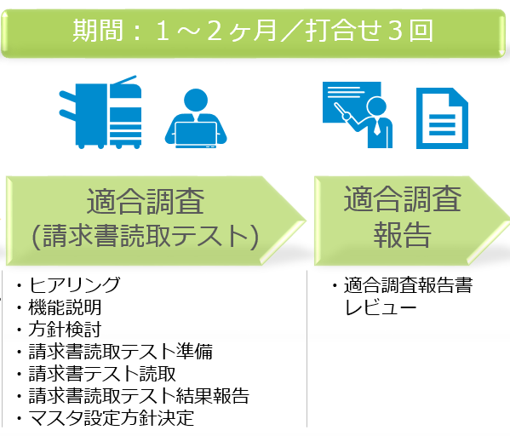
導入のポイント
導入初期段階で請求書読取テストを実施
お客様請求書を分析し、特徴を把握
取引先名、電話番号、口座情報の
読取状況を確認
テスト対象の請求書は枚数制限を設けることも検討
読取テストはある程度時間をかけて請求書を分析

Slide 37
導入のポイント
読取に影響ある請求書PDFの特徴
1
請求書印字が薄い
（特に文字）
4
社名に特殊文字が入っている
2
5
PDFの傾き
（±４度超）
社名がハンコ押印タイプで
滲みがあったり不鮮明な状態
3
社印が社名に被って押印
日付や金額は多少印字が薄くても読取精度は高い

Slide 38
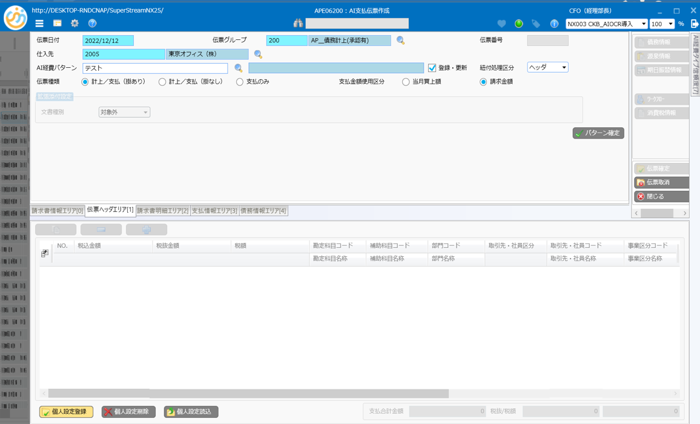

導入のポイント
AI経費パターンマスタが重要
＜AI支払伝票作成画面＞
＜請求書PDF読取～支払伝票作成までの流れ＞
AI請求書一覧
AI-OCR
サービス
読取
解析結果
AI支払伝票作成
・取引先名
・取引先電話番号
・口座情報
・AI経費タイプ
AI経費パターン
マスタ
※次ページ参照
（画面サンプル）
参照
AI経費パターンマスタは
伝票登録時に作成・更新可能
ワークフロー承認へ

Slide 39
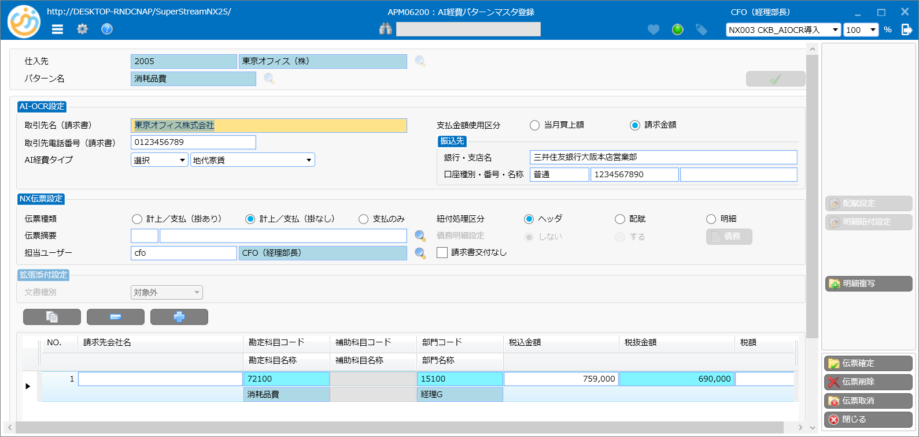
AI経費パターンマスタ画面サンプル
取引先名、電話番号、AI経費タイプ
口座情報
役割は”仕入先特定”と”支払伝票パターン選択”

Slide 40
実際の紐付け処理（一般的な例）
＜AI経費パターンマスタ登録内容＞
AI経費 パターン | 仕入先 コード | ①取引先名 | ②取引先 電話番号 | ③振込先情報 | AI経費タイプ | 紐付先 請求書番号
A | 1001 | エスエスアイ株式会社 | 0367013640 |  | 地代家賃 | ×
B | 1001 | エスエスアイ株式会社 | 0367013640 |  | 消耗品費 | 0001
C | 2001 | 田中商事株式会社 | 0664474931 |  | 地代家賃 | ×
D | 2001 | 田中商事株式会社 | 0664474931 |  | 消耗品費 | 0002
E | 3001 | 山本工業株式会社 | 0920010001 | 当座 90003 ﾔﾏﾓﾄ | 地代家賃 | ×
F | 3001 | 山本工業株式会社 | 0920010001 | 当座 90003 ﾔﾏﾓﾄ | 消耗品費 | 0003
仕入先マスタ
仕入先 コード | 仕入先名称
1001 | エスエスアイ株式会社
2001 | 田中商事株式会社
3001 | 山本工業株式会社
＜AIOCRサービスの読取結果＞
取引先名でパターンが決定する場合 | 請求書番号 | 0001
 | ①取引先名 | エスエスアイ株式会社
 | ②電話番号 | 0367013640
 | ③振込先情報 | 当座 90001 ｴｽｴｽｱｲ
 | 経費タイプ （5つ推論） | 支払手数料 | 50%
 |  | 消耗品費 | 20%
 |  | 地代家賃 | 15%
 |  | 賃借料 | 10%
 |  | 会議費 | 5%
電話番号でパターンが決定する場合 | 請求書番号 | 0002
 | ①取引先名 | 田中商事株式会 →×
 | ②電話番号 | 0664474931
 | ③振込先情報 | 当座 90002 ﾀﾅｶ
 | 経費タイプ （5つ推論） | 支払手数料 | 50%
 |  | 消耗品費 | 20%
 |  | 地代家賃 | 15%
 |  | 賃借料 | 10%
 |  | 会議費 | 5%
口座情報でパターンが決定する場合 | 請求書番号 | 0003
 | ①取引先名 | 山本工業株式会 →×
 | ②電話番号 | 092001000 →×
 | ③振込先情報 | 当座 90003 ﾔﾏﾓﾄ
 | 経費タイプ （5つ推論） | 支払手数料 | 50%
 |  | 消耗品費 | 20%
 |  | 地代家賃 | 15%
 |  | 賃借料 | 10%
 |  | 会議費 | 5%

Slide 41
実際の紐付け処理
同じ会社で複数仕入先マスタがある場合
＜AI経費パターンマスタ登録内容＞
AI経費パターン | 仕入先コード | ①取引先名 | ②取引先電話番号 | ③振込先情報 | AI経費タイプ | 紐付先請求書番号
G | 4001 | 鈴木運輸株式会社 | 030020002 |  | 支払手数料 | ×
H | 4002 | 鈴木運輸株式会社 | 060030003 |  | 支払手数料 | ×
処理中止
AI経費パターン | 仕入先コード | ①取引先名 | ②取引先電話番号 | ③振込先情報 | AI経費タイプ | 紐付先請求書番号
G‘ | 4001 |  | 030020002 |  | 支払手数料 | 0004
H’ | 4002 |  | 060030003 |  | 支払手数料 | 0005
＜AIOCRサービスの読取結果＞
請求書番号 | 0004
①取引先名 | 鈴木運輸株式会社
②電話番号 | 030020002
③振込先情報 | 当座 90004 ｽｽﾞｷ
経費タイプ （5つ推論） | 支払手数料 | 50%
 | 以下省略
請求書番号 | 0005
①取引先名 | 鈴木運輸株式会社
②電話番号 | 060030003
③振込先情報 | 当座 90005 ｽｽﾞｷ
経費タイプ （5つ推論） | 支払手数料 | 50%
 | 以下省略
仕入先マスタ
仕入先 コード | 仕入先名称
4001 | 鈴木運輸株式会社 東京支社
4002 | 鈴木運輸株式会社 大阪支社
マッチングしないよう取引先名は空白等を設定

Slide 42
導入のポイント
請求書明細の読取率は60～70％
＜読み取らない例＞
請求書明細に縦の罫線が無い（薄い）場合、請求書明細情報を
認識しない傾向があります
パターン | 読取結果 | 割合
A | 明細情報が読取可能（１明細のみ） | 37.8%
B | 明細情報が読取可能（複数明細） | 22.4%
C | 明細情報はあるが読取不可 | 31.6%
D | 明細情報なし | 8.2%
明細情報読取可能な請求書は、マスタ設定方針を検討
（明細紐付設定を行う、行わないの切り分け）

Slide 43
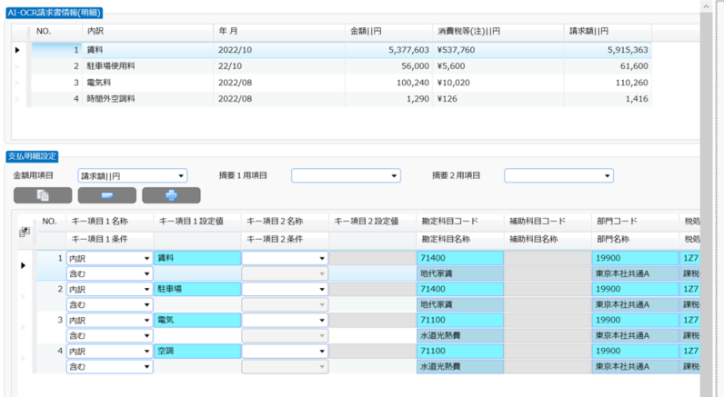
明細紐付設定登録画面サンプル
【解析結果情報エリア】
2
1
＜明細紐付設定のポイント＞
1
支払伝票の金額用に使用する項目を選択
1
勘定科目等を特定するための請求書読取項目をキー項目として設定
2
2
【明細紐付設定情報エリア】
明細紐付キーワードは短く設定することが効果的

Slide 44
導入のポイント
一方、請求書ヘッダーの読取率は高く、事前の読取テストでは請求書100枚中99枚が仕入先マスタとの紐付可能
また、請求金額が読取できない請求書は無い
パターン | 取引先 電話番号 | 取引先名 | 振込先 口座情報 | 請求金額 | 割合
A | 〇 | － | － | 〇 | 85.0%
B | × | 〇 | － | 〇 | 9.0%
C | × | × | 〇 | 〇 | 5.0%
D | × | × | × | 〇 | 1.0%
読取テストでは、請求書を分析し
“パターン別にマスタ作成”を提案

Slide 45
導入のポイント
ワークフロー承認の有効活用
専用ワークフロールートの追加
AI-OCR(請求書)を利用することにより、
入力者が増える場合は、必要に応じて
以下マスタの追加設定が必要です
・処理種別マスタ
・システム区分マスタ
・伝票グループマスタ
・会計業務権限マスタ
・会計業務マスタ
・科目セキュリティマスタ
・部門セキュリティマスタ
・メニューロールマスタ
・ユーザーグループマスタ
・ユーザーマスタ
・ユーザー別伝票発番グループマスタ
伝票提出機能の活用
＜ワークフロー関連のマスタ＞
・承認ユーザーグループマスタ
・代理承認グループマスタ
・ワークフロー部門内承認ルート
・ワークフロー主管承認ルート
・メールメッセージマスタ登録
AI-OCR(請求書明細)導入時は、
ワークフロー承認の活用が効果的

Slide 46
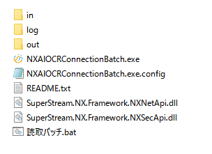
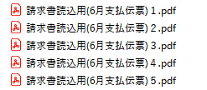
導入のポイント
バッチ処理で請求書PDFを一括読取
請求書保存用のinフォルダに請求書を保存
バッチファイルの実行により、AIｰOCRサービスに連携
”クライアント端末” ”サーバー”
どちらでも実行可能

Slide 47
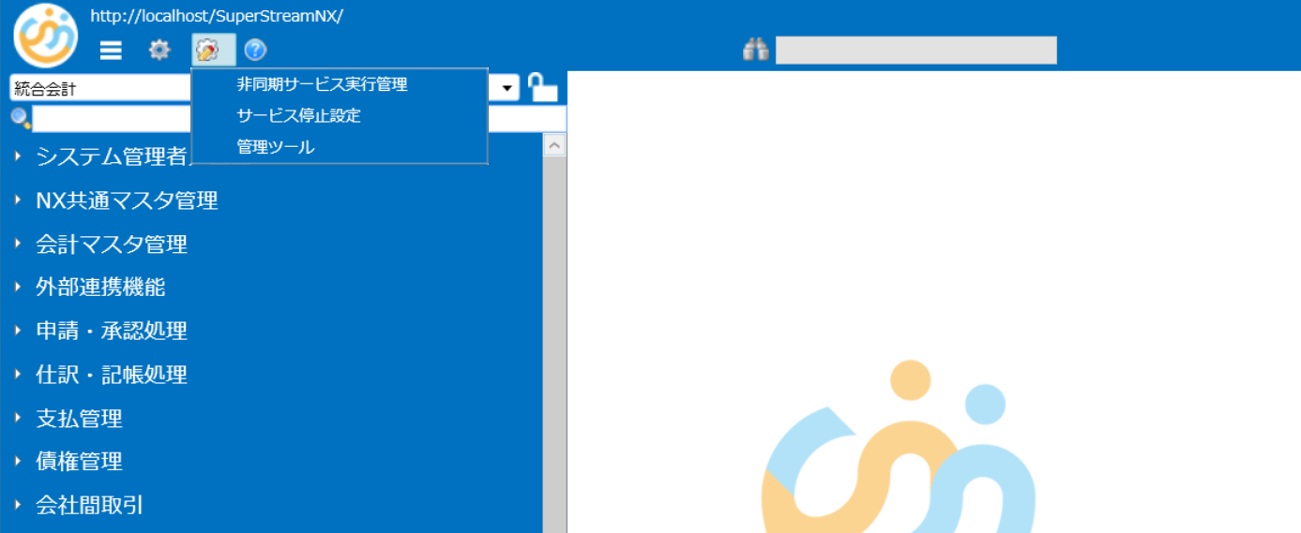
オプションツール利用設定
オプションツール利用設定機能は、「AI-OCR（請求書）」、「AI-OCR（請求書明細）」の利用設定を行う機能です
NXにログインし、画面左上のアイコンから管理ツールを選択すると、専用画面が起動します
詳細設定は、インフラガイド2022-06-01版 P.118～ 3.2管理ツールをご参照ください
“会社毎”に設定可能

Slide 48
03
さいごに

Slide 49
さいごに
AI-OCRは短期間で導入可能なオプション製品
導入初期段階で請求書
読取テストを実施
請求書明細の読取率は60～70％
●導入期間は適合調査、導入
支援で約３か月間
●APユーザーは期間短縮可能
●読取テストは、ある程度
時間をかけてお客様請求
書を分析
●分析結果はパターン別に
整理しマスタ設定方法を
提案
AI経費パターンマスタが重要
ワークフロー承認の
有効活用
バッチ処理で請求書PDFを一括読取
●請求書を読取、支払伝票を作
成しながらマスタ作成
●マッチングの優先順位を理解
●AI-OCR（請求書明細）を導
入する場合、専用ルートの追
加や伝票提出機能の利用が
効果的
●クライアント端末、サーバー
のどちらでも実行可能

Slide 51
04
SuperStream-NX AI-OCR(請求書・請求書明細)
発注手続きの注意点とキャンペーンのご案内
スーパーストリーム株式会社
マーケティング本部 営業部
営業１課
藤原 奨之

Slide 52
AI-OCR 拡販キャンペーン
3カ月無償利用
キャンペーン
・業務効率化に向け、AI-CORの自動化には興味がある
・仕入先から送付されてくる請求書の書式は複数存在する
・各社の書式が存在する中で、どこまで読み取れるかを確認したい
SuperStream-NX 統合会計にて
AI-OCR（請求書）を無償（ご利用は3か月間）でインストールすることが可能です
プレインストール
対象顧客：NX統合会計を新規または既存ユーザ様
対象製品：AI-OCR（請求書）
申込期間：2023年1月5日～2023年6月30日
申請方法：弊社書式キャンペーン専用発注書のご提出
支払管理（AP）
AI-OCR(請求書)
ご利用3カ月無償
※アマノタイムスタンプサービス3161トライアルプログラムと併用することで、タイムスタンプを含めた試使用が可能です

Slide 53
拡販キャンペーン 補足事項
・キャンペーン商品発注書（AI-OCR）をご提出ください
・AI-OCRをご利用する場合は、事前にユーザキーの設定が必要となります
・対象製品はAI-OCR（請求書）となります（AI-OCR（請求書明細）は対象外）
・無償利用期間満了後、以下をご選択頂きます
-AI-OCRのご利用を終了
-有償利用のご注文頂き、継続利用
3カ月無償キャンペーン

Slide 54
AI-OCR（請求書・請求書明細） 初回発注手続きの留意点
年 | 2023年
月 | 1月 |  |  |  | 2月 |  |  |  | 3月
ご注文
ユーザ様 環境構築
発注書受領
環境構築開始可能
・利用期間は発注書受領後、弊社受付完了後翌々月１日より開始となります
・AI-OCR請求書からAI-OCR請求書明細へのアップグレードは可能です。その際は差額を月額で精算いたします
・請求書明細から請求書へのダウングレードはできません。
希望する場合は一度、請求書明細の契約を終了し改めて請求書の新規契約をお願いいたします
・詳しくはSuperStream製品価格表に記載がございますので、合わせてご確認をお願いいたします

Slide 55
AI-OCR（請求書・請求書明細） 更新時の留意点
年 | 20××年 | 20××年
月 | 12月 | 1月 |  |  |  | 2月 |  |  |  | 3月
発注
ユーザ様
更新
有無の決定
発注書受領
更新時期
・契約期間中に利用枚数が購入セット数を超過した場合は、以下の方法で精算することが可能です
-通常精算：翌更新時に、前年実績枚数をカバーできるセットに移行することを条件に、通常精算単価で超過枚数分を精算
-個別精算：翌更新時に、セット数は自由に決められるが、超過枚数分は個別精算単価で精算 ・更新を希望されない場合は、更新時期の3カ月以上前に申し出頂きますようお願いいたします

Slide 56
証憑管理e文書対応オプション 発注時の留意点
年 | 2023年
月 | 1月 |  |  |  | 2月 |  |  |  | 3月
アマノ タイムスタンプ
証憑管理 オプションご注文/環境構築
アマノタイムスタンプ
発注書受領
アマノタイムスタンプ
サービス3161利用契約書受領
アマノタイムスタンプID発行
アマノタイムスタンプ付与開始
証憑管理e文書対応OP
発注書受領
製品出荷
環境構築開始可能
・アマノタイムスタンプサービスは、環境構築時期の2カ月前までに発注をお願いいたします
・アマノタイムスタンプ契約書受領の翌月にアカウントIDを発行します。利用開始は翌々月以降になります
・証憑管理e文書対応オプションは出荷翌月1日が保守開始日となります
・詳しくはSuperStream製品価格表に記載がございますので、合わせてご確認をお願いいたします

Slide 57
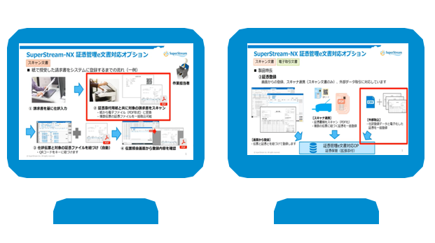
ご案内
紹介動画の視聴URL
・AI-OCR（請求書・請求書明細）
・証憑管理e文書対応オプション
https://www.superstream.co.jp/video_posted_web
Pass : ssvideo123

